Slide 3
本活动由 特别赞助
2022元旦联欢会

Slide 4
才艺表演

Slide 5
节目一
《Flower Shower》

Slide 6
游戏一：憋笑挑战
游戏规则：
观看视频，若有笑者淘汰，最后留下的一名同学获胜获得奖励
本游戏共分为两组，一组四人
最后输的小组派一名成员接受惩罚

Slide 7
节目二
《光阴的故事》

Slide 8
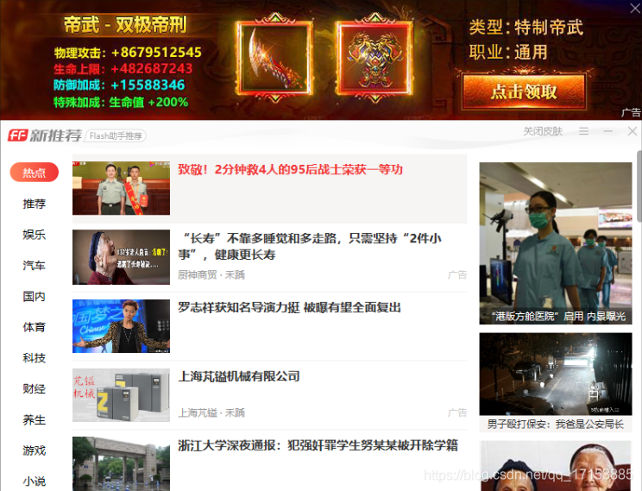
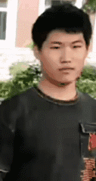
节目一
《光阴的故事》
盛源教育：首开舞蹈课程
盛源教育是一家专注于在线教育的
线上教育机构，目前已开通线上舞
蹈课程。
课程由资深教师张校长进行授课，
课程无需任何门槛即可学习，每季
度仅 10...
>> 了解详细...
Minecraft服务器推荐
盛源教育母公司招收网课服务器运维
美女运维同事 · 辽宁
清华大学最新动态

Slide 9
游戏二：AD钙争夺战
游戏规则：
裁判随意喊出动作，同学需要做出相应的动作，
最后听到“抢AD钙”，抢得AD钙者获胜
输者将接受惩罚
本游戏分为4组，共8人

Slide 10
节目三
吉他演奏

Slide 11
游戏三：抢椅子
游戏规则：
参与游戏的同学需随着音乐绕椅子行走，
当音乐停止立即坐到椅子上
每轮淘汰一人，淘汰者出局接受惩罚
最终获胜者获得奖励
本游戏共8人

Slide 12
节目四
《我的歌声里》

Slide 13
游戏四：吹气球
游戏规则：
规定时间内比赛吹气球，完成数量最多的小组获胜获得奖励
完成数量最少的小组接受惩罚
本游戏每2人一组，每轮4组

Slide 14
节目五
摇

Slide 15
游戏五：踩气球
游戏规则：
同组同学左右脚绑上气球，游戏开始后踩破其他组气球
最后幸存的小组获胜，获得奖励
最先被淘汰的小组需接受惩罚
本游戏每2人一组，每轮3组

Slide 16
游戏六：夹气球
游戏规则：
将气球放置在两人间，需要将共10个气球夹爆，
用时最短的小组获胜，用时最长的小组接受惩罚
本游戏每2人一组，每轮3组

Slide 17
游戏七：井字棋
游戏规则：
双方各一人从起点跑到井字，放下一个棋子后
跑回起点与同组成员击掌后，下一人开始跑向井字，
直到棋子连成一线为止（可以打乱对方棋子）
每组仅3枚棋子
本游戏每2人一组，每轮2组

Slide 18
游戏八：动作大全
游戏规则：
一人做什么动作另一人跟着做什么动作，
A做完某动作，B跟着做某动作（A与B可以随意一个称号，自行确定）
本游戏每2人一组，每轮2组

Slide 19
假期愉快
本周值日生留下值日，其他同学尽快离场

